Slide 1
CATÁLOGO ELCANO GIFT

Slide 2
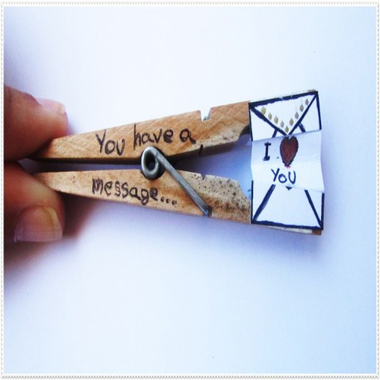
PINZA Ref.:001
CARACTERÍSTICAS:
Producto que consiste en una pinza, que cuando la abres contiene un mensaje amoroso.
“I love you”
PRECIO:
0,75€

Slide 3
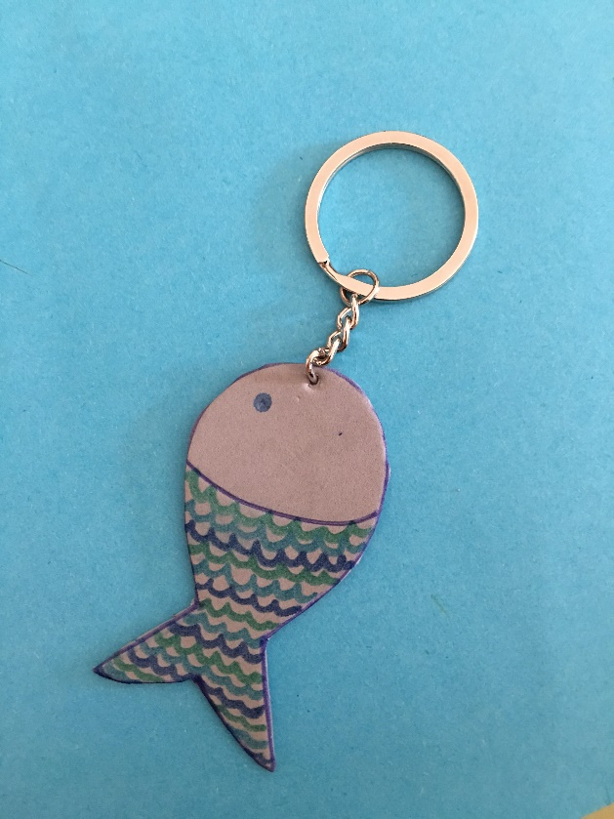
LLAVEROS GOMA EVA
Ref.:002
CARACTERÍSTICAS:
Llavero casero, hecho con goma eva, podeís pedir el llavero que queráis siempre que esté a nuestro alcance.
PRECIO:
1€

Slide 4
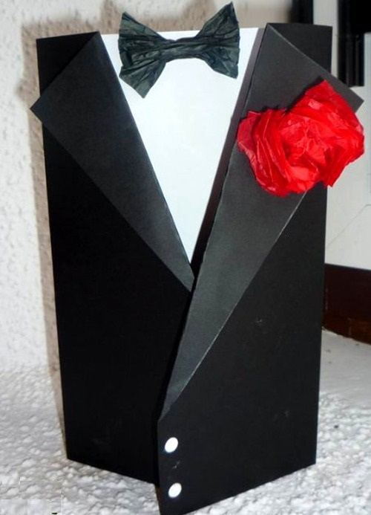
TARJETA ESMOQUIN
Ref.:003
CARACTERÍSTICAS:
Tarjeta regalo para el día del padre hecha con cartulina y otros materiales.
El contenido del mensaje puede correr de nuestra parte o puede ser personalizado
PRECIO:
1,50€

Slide 5
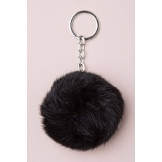
LLAVERO POMPOM
Ref.:004
CARACTERÍSTICAS:
Llavero de pompom disponible en diversos colores:
Blanco
Verde
Azul
Rosa claro
Gris
Lila
PRECIO:
2€

Slide 6
PORTAFOTOS
Ref.:005
CARACTERÍSTICAS:
Portafotos personalizado con la palabra que desees y las fotos que nos mandes.
PRECIO:
2€

Slide 7
MARCA PÁGINAS
Ref.:006
CARACTERÍSTICAS:
Producto artesanal realizado con cartulina, existente en diversos colores.
PRECIO:
1,50€

